Slide 1
9-Unit
Germetikligini nazorat qilish.O`tkazuvchanlikka sinash. Kerosin, siqilgan xavo va sovun pufaklari bilan sinash.
Reja:
9.1. Tasnifi.
9.2. Kapillyar usullar.
9.3. Kompression usullar.

Slide 2
Jarayonni tasnifi .
Tutash turdagi buyumlar (idishlar, o‘tkazgich kuvurlar) ga qo‘yiladigan asosiy foydalanish talablari devorlari va payvand birikmalarining o‘tkazmovchanligi, ya’ni zichligi (germetikligi) dir. Zichlik buyumning konstruksiyalar qismlari va birikmalari orqali gaz yoki suyuqlik kirishini cheklash hususiyatidir. Zichlik darajasi vaqt birligi ichida sirqiydigan gaz yoki sizadigan suyuqlik miqdori bilan aniqlanadi.
Buyumlarni zichlikka sinash, yoki sizishni izlash bilan nazorat qilish parron nuqsonlar orqali osongina kiradigan va ko‘z bilan yoki asboblar sizishni izlagichlar hamda boshka qayd qilish vositalari yordamida yaxshi farqqilinadigan sinov moddalari (suyuqlik yoki gazlar) dan foydalanib amalga oshiriladi.

Slide 3
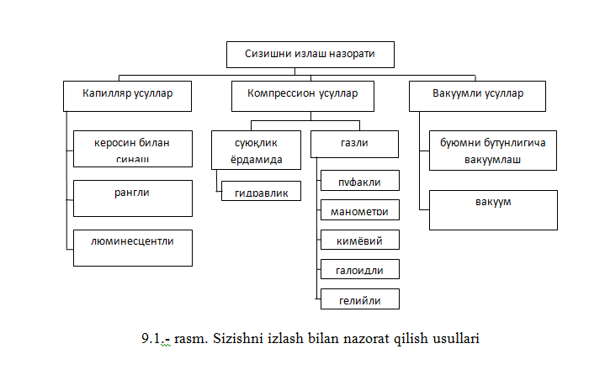
Jarayonni tasnifi .

Slide 4
Jarayonni tasnifi .
Sizishni izlash bilan nazorat qilish payvand birikmalardagi va buyumning asosiy metallidagi darzlar, payvandlanmay qolgan joylar, gazli g‘ovaklar, teshiklar, kuygan joylar va shu kabi parron nuqsonlarni aniqlashga imkon beradi. Parron nuqsonning chiziqli o‘lchamlarini o‘lchashning iloji bo‘lmganligi bois kattaligi vaqt birligi ichida nuqson orqali oqib o‘tuvchi sinov moddasi oqimi bilan shartli ravishda baholanadi. Sizishni izlash bilan nazorat kilish GOST 18353 - 73 ga muvofiq kapillyar, kompression va vakuum usullariga tasniflanadi, bu usullar esa, o‘z navbatida, sinov moddasini indikatsiyalash turi va usullari, apparatlar turi hamda qo‘llanilish hususiyatlariga ko‘ra 9.1-jadvalda keltirilgan xillarga ajratiladi.
Sizishni izlashning qaysi usulini tanlash kerakligi sinaladigan ob’ektlarning zichligi darajasiga qo‘yiladigan talablarga, qobiqqa gazdan tushadigan ish yuki (nagruzka) ning yo‘nalishi va qiymatiga, ishlatishga ruxsat etiladigan sinov moddalariga qarab aniqlanadi.
Sinash paytida yukning yo‘nalishi va qiymati qobiqning materiali deformatsiyalanishi hamda sizish paydo bo‘lishi mumkinligi sababli imkon qadar ish bosimiga mos kelmog‘i lozim.

Slide 5
Kapillyar usullar
Kapillyar nazorat usullari xo‘llash qobiliyati yuqori bo‘lgan suyuqlikning parron nuqsonlarga kapillyar kirish hodisasiga asoslangan. Nazorat qilishda, buyumning iflosliklardan tozalangan bir yuzasiga kirib boradigan suyuqlik, masalan, kerosin mo‘l qilib surtiladi, ikkinchi yuzasiga esa tarkibida 1 l suv hisobiga 350 – 480g yanchilgan bo‘r (yoki kaolin) bo‘lgan bo‘r suvoq ko‘rinishidagi shimiluvchi qoplama qoplanadi.
Shu holatda ma’lum vaqt tutib turilgandan so‘ng, nazorat qilinayotgan birikma ko‘zdan kechirilib bo‘r suvoqdagi sariq kerosin dog‘lari bo‘yicha parron nuqsonlar aniqlanadi. Kerosin dog‘lari aniqlanishini yaxshilash uchun ko‘pincha yorqin kizil bo‘yovchi moddalar (masalan, 1l kerosinga 2,5g hisobida “sudan – III”) yoki lyuminessenlanuvchi moddalar qo‘shiladi. Kerosin bilan sinash usuli samarali diametri 0,1mm dan katta bo‘lgan parron nuqsonlarni aniqlash imkonini beradi. Ba’zan nazoratning sezgirligi va unumdorligini oshirish uchun sinalayotgan buyumning yuzasi kerosin bilan hullangandan so‘ng 0,3 – 0,4 MPa bosim ostida siqilgan havo bilan puflanadi. Bunday ortiqcha bosim ostida kerosin nuqsonning bo‘shliqlariga osonroq va tezroq kiradi.

Slide 6
Kapillyar usullar
Kerosin bilan sinash usuli suyuqlik solinadigan idishlar, neft rezervuarlari, sisternalar va payvand choklariga ikkala tomondan yaqinlashish mumkin bo‘lgan boshqa buyumlarning payvand birikmalarini nazorat qilishda qullaniladi.
Sizishni izlashning boshqa kapillyar usullari penetrantlar – bo‘yovchi moddalar (rangli usul) yoki lyuminoforlardan (lyuminessent usuli) foydalanishga asoslangan.

Slide 7
Kompression usullar
Kompression nazorat usullari sinalayotgan buyumda (tutash tizimda) sinov moddasi (suyuqlik yoki gaz) ning ortiqcha bosimini hosil qilish va buyumning tashqi yuzasida sinov moddasi sizayotgan joylarni qayd qilishga asoslangan. Sinov moddasining turiga qarab, suyuqlik va gaz bilan sizishni izlash usullari farq qilinadi.
Suyuqlik bilan sizishning izlash usullari. Sizishni izlashning gidravlik usuli bosim ostida ishlaydigan turli tutash tizimlar (chunonchi, bug‘ kozonlari, neft - kimyo apparatlari va boshqalar) ni nazorat qilishda majburiy usul sifatida qo‘llaniladi. Nazorat qilinayotgan buyum ish suyuqligi yoki suv bilan to‘ldirilib, zichlanadi, keyin gidravlik nasos yordamida unda ortiqcha bosim hosil qilinadi va ana shu bosim ostida ma’lum vaqt tutib turiladi. SHundan so‘ng buyumning tashqi yuzasi ko‘zdan kechiriladi. Tashqi yuzada suyuqlik (masalan, suv) tomchilari paydo bo‘lishi yoki uning terlashi nuqson borligini bildiruvchi belgi hisoblanadi. Bunday nazorat usuli diametri 10⁻³mm atrofida bo‘lgan sizish joylarini aniqlashga imkon beradi. Agar texnik shartlarda nazarda tutilgan bo‘lsa, gidravlik sinovlardan avval buyum radiatsion yoki ultratovush yordamida nazorat qilinmog‘i zarur.

Slide 8
Kompression usullar
Lyuminessent–gidravlik usul kompression usulning bir turidir. Uning farqi shundaki, sinov moddasining tarkibiga lyuminofor qo‘shiladi va buyumning tashqi yuzasi ultrabinafsharang yorug‘likda ko‘zdan kechiriladi.
Gidravlik nazorat usulida nuqsonlar yaxshiroq aniqlanishi uchun ba’zan buyumning tashqi yuzasiga indikator qatlam qoplanadi, bu qatlamning tarkibida lyuminessent modda, masalan, suv tekkanda lyuminessenlanadigan fluoressinning dinatriyli tuzi va suvni uzoq vaqt ushlab turuvchi sorbent (kraxmal) bo‘ladi. Bunday qoplamada parron nuqsonli joy ultrabinafsharang yorug‘likda yashil yorug‘lanish ko‘rinishida namoyon bo‘ladi.
Gidravlik sinovlarni o‘tkazishda, buyumda hosil qilinadigan bosimni tug‘ri tanlash muhim jihat sanaladi. Odatda zichlikka sinash buyumni mustaxkamlikka sinash bilan birga olib boriladi va ish bosimidan 1,1 - 1,5 baravar ortiq bosimda amalga oshiriladi. Turkumlab ishlab chiqarish sharoitida, masalan, gaz–neft quvurlari uchun bo‘ylama chokli quvurlar ishlab chiqarish sharoitida nazorat qilishda maxsus sinov stendlaridan foydalaniladi.

Slide 9
Kompression usullar
Gidravlik usul ba’zan ochiq idishlar, chunonchi, tindirgichlarni sinash uchun ham qo‘llaniladi. Bu holda idishlar ularga suyuqlik quyish, taqillatib ko‘rish va choklarining tashqi yuzalarini ko‘zdan kechirish yo‘li bilan nazorat qilinadi.
Gaz bilan sizishni izlash usullari. Bu usullar suyuqlik bilan izlash usullariga nisbatan sezgirroqdir, chunki sinov moddalari – gazlar parron nuqsonlar orqali osonroqo‘tadi. Nazoratning gazli usullari faqat tutash (berk) idishlarni sinash uchun qo‘llaniladi. Gazli usullarning eng oddiysi pufakchali usul bo‘lib, u masalan, havo yordamida ortiqcha bosim qilingan buyumni suvli vannaga botirish va sizish joylarini paydo bo‘layotgan pufakchalarga qarab aniqlashdan iborat(9.2 - rasm). Agar buyum katta bo‘lsa va vannaga sig‘masa, u holda buyumning tashqi yuzasiga ko‘pik hosil qiluvchi modda (sovun eritmasi) qoplanadi va sizish joylari sovun pufakchalariga qarab qayd qilinadi. “Lotos”, “Ladoga” va boshqa sirt-aktiv moddalar hamda namlikni tutib turuvchi komponent xrompikli (0,01%) glitserin (90% gacha) ko‘pik indikatorining asosi bo‘lib xizmat qiladi. Pufakchali usul 10⁻³mm gacha diametrli ancha mayda sizish joylarini aniqlashga imkon beradi.

Slide 10
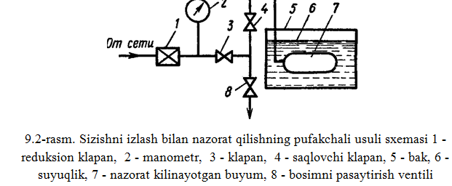
Sizishni izlash bilan nazorat qilishning pufakchali usuli sxemasi

Slide 11
Kompression usullar
Kimyoviy kompression usullar sinov moddasining kimyoviy sizishlarini sinalayotgan buyumning tashqi yuzasiga qoplangan indikator qatlami bilan indikatsiyalash uchun foydalanishga asoslangan.
Kompression usullarga havo–ammiak aralashmasi bilan nazorat qilish usuli ham kiradi. Ayni usulda, sinalayotgan buyum payvand chokining tashqi yuzasi simob - oksid nitratning 5% li eritmasi yoki fenolftalein eritmasi bilan ho‘llangan kog‘oz tasma bilan qoplanadi. Keyin buyumga havoning 1 - 10% ammiak bilan eritmasi beriladi. Kog‘oz 1 - 15min tutib turiladi. Ammiak parron nuqsonlar orqali kirib kog‘ozda sizish joylarida qora yoki binafsharang dog‘lar qoldiradi.
Sinov moddasi sifatida SO₂ dan foydalanilganda chokning tashqi yuzasiga kog‘oz tasma o‘rniga quyidagi tarkibli indikator massa qoplanadi (mas. q. da): distillyat – 40, agar-agar – 1, fenolftalein – 0,15, suvsiz soda – 0,01. Sizish joylari massaning to‘qqizil fonidagi rangsiz dog‘lar ko‘rinishida namoyon bo‘ladi.

Slide 12
Kompression usullar
Zichlikni gaz–lyuminessent usulida nazorat qilish juda texnologiyabopdir. Idish tuzsizlantirilgan, sinov gazi, masalan SO₂ va ammiak bilan to‘yingan suv bilan to‘ldiriladi. Tekshirilayotgan buyumning tashqi yuzasiga shimiluvchi indikator qoplama surtiladi, qoplamaning tarkibida sinov gazi bilan to‘qnash kelganda yangi indikatorni hosil qiluvchi kimyoviy moddalar bor bo‘lib, bu indikator ultrabinafsharang nurlanishda fluoressensiyalaydi.
Kompression nazorat usullarining eng oddiysi manometrik usuldir. Mazkur usul idishning zichligi buzilganda uning ichida sodir bo‘luvchi bosim o‘zgarishini manometrlar yordamida muayyan vaqt mobaynida qayd qilishdan iborat. Usul zichlikning tahminiy bahosini beradi, ammo bosim ostida ishlaydigan foydalanilayotgan uskunlarni hech qanday qo‘shimcha operatsiyalarsiz vaqt vaqtida tekshirib turish uchun qo‘llanilishi mumkin.
Buyumlarning zichligini nazorat qilish amaliyotida yuqorida aytilgan usullar bilan aniqlash mumkin bo‘lganlaridan ancha kichik sizishni aniqlashga tug‘ri keladi. Bunday nuqsonlar sizishni galoid va geliy bilan izlash orqali aniqlanadi.

Slide 13
Kompression usullar
Galoid bilan izlash usulida sinov gazi sifatida freon-12 (ftorning galoidli elementi asosidagi kimyoviy birikma) dan foydalaniladi. Uning kirib borish qobiliyati yuqoridir. Sizishni galoid bilan izlashda indikator vizifasini elektron asbob o‘taydi. Uning tarkibida platina diod ko‘rinishidagi sezgir element bor bo‘lib, elementning zondi va kollektori 800 – 900⁰S gacha qizdirilgan va bir biridan havo yoki vakuumdan iborat oraliq bilan ajratilgan bo‘ladi.
Ana shu oraliqqa freon molekulalari tushganda diod orqali o‘tayotgan elektr toki keskin ortadi, buni strelkali asbob qayd kiladi. Sanoatda GTI-6 va BGTI-5 turidagi galoid bilan sizishni izlagichlar ishlab chiqariladi, ular bir biridan konstruksion ijrosi bilan farq qiladi. Keyingi paytda freonni kimyoviy reaksiyalar masalan, ammiak bilan reaksiyaga kirishishi natijasida uning parchalanish mahsullari bo‘yicha indikatsiyalashning sezgirroq usullari ko‘llanilayotir.

Slide 14
Kompression usullar
GTI-6 turidagi sizishni izlagich atmosfera sharoitida ishlash uchun mo‘ljallangan datchigi bo‘lgan chiqarma shchupdan va strelkali asbobi hamda tovush indikatori telefoni bo‘lgan o‘lchash blokidan tuzilgan. Asbobda asosiy atmosfera datchikidan tashqari, vakuum datchigi, oqimi rostlanadigan chiqarma puflagich va qayd qiluvchi blok bor.
BGTI-5 turidagi sizishni izlagich akkumulyatorlar batareyasidan avtonom ravishda ta’minlanadi va uzun buyumlarni montaj va dala sharoitida sinashda juda qulaydir.
Amaliyotda galoid bilan sizishni izlashda odatda shchup usulidan foydalaniladi (9.3-rasm). Tutash idishda freon-12 atmosferasining biroz ortiqcha bosimi hosil qilinadi. Galoid bilan sizishni izlagichning shchupi yordamida buyumning tashqi yuzasi chokning butun uzunligi bo‘yicha “hidlab kuriladi”. SHchupni chok bo‘ylab siljitish tezligi 10 – 25 mm/s.

Slide 15
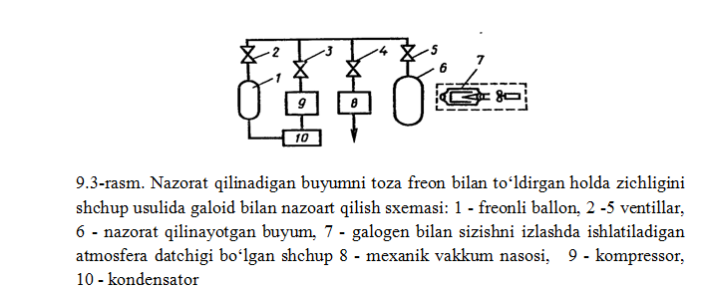
Nazorat qilinadigan buyumni toza freon bilan to‘ldirgan holda zichligini shchup usulida galoid bilan nazoart qilish sxemasi

Slide 16
Kompression usullar
Geliy bilan sizishni izlashda sinov moddasi vazifasini molekulyar massasi kichik va binobarin, juda mayda nozichliklardan kirish qobiliyati yaxshi bo‘lgan geliy gazi o‘taydi. Gaz mass-spektrometr vositasida indikatsiyalanadi. Sinalayotgan buyumdagi parron nozichliklardan o‘tgan geliy 665*10⁻⁶ Pa ga teng yuqori vakuum hosil qilingan mass-spektrometrning kamerasiga kelib tushadi. Magnit maydonida turgan kamera latun korpus ichiga joylangan katod, ionizator, diafragma va kollektordan tuzilgan. Mass-spektrometrga tushayotgan gaz molekulalari qizigan katod emittatsiyalayotgan elektronlar oqimi ta’sirida ionlanadi va zaryadli musbat ionlarga aylanadi. 300 – 400 V kuchlanishli elektron maydoni tezlashtirayotgan ionlar mass-spektrometrning kamerasiga kelib tushadi va magnit maydoni ta’sirida doiraviy harakat traektoriyasiga ega bo‘ladi. Massasiga qarab ionlar turli radiuslarda harakatlanadi. Ionlarning harakat yo‘lida joylashgan diafragmalar faqat geliy ionlarini ajratib chiqaradi, bu ionlar kollektorga kelib tushadi. Bunda ion toki kuchayadi, buni milliampermetr va tovush indikatori (sirena bilan) qayd qiladi. Mass-spektrometr nazorat qilayotgan buyumdagi nozichliklar orqali o‘tib, asbobga tushgan juda ham kam miqdordagi geliy atomlarini qayd qilish imkonini beradi. Zichlikni geliyli shchup bilan nazorat qilish sezgirligi 10⁻⁶ mm³ MPa/sek ga etadi.

Slide 17
Kompression usullar
Gazli infraqizil sizishni izlagichlarning kelajagi porloqdir. Ularda tahlil qilinadigan komponent infraqizil nurlanishining tanlab yutilishiga asoslangan gazlarni indikatsiyalash usullaridan foydalaniladi. Har hil gazlarning yutilish infraqizil spektrlarining o‘ziga xosligi selektiv priyomniklardan foydalanib usulning yuqori darajada sezgirligi va tanlovchanligini ta’minlaydi. U juda universaldir, chunki ko‘pgina bug‘lar va gazlar, masalan azot, karbonat angidrid gazi zarralari miqdorini aniqlash, ana shu miqdorlarning keng doirasida o‘lchash, bir necha sekund darajasida tezkorlikka erishish, asboblar (IGT-1, IGT-2) ning nisbatan oddiy va kichik hajmli konstruksiyalarini yaratish imkonini beradi.
TP-7102 turidagi katarometrik (gazoanalitik) sizishni izlagich sinov gazlari (vodorod, geliy) ning atmosferaga sirqiyotganini indikator muhitning issiqlik o‘tkazuvchanligi o‘zgarishiga qarab qayd qiladi. U ikkita elkasiga ikkita sezgir element ulangan Uitson ko‘prigi sxemasiga muvofiq yig‘ilgan bo‘lib, bu elementlar sizishni izlagich datchigi ichida joylashgan. Ulardan biri sizishni nazorat qiladi, ikkinchisi esa taqqoslash elementi hisoblanadi va o‘zgarmas tarkibli gaz muhiti bilan qurshalgan bo‘ladi.

